Slide 1
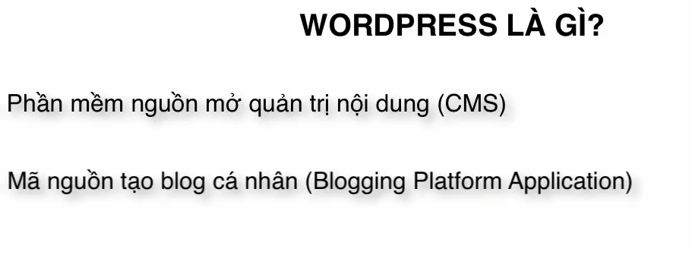
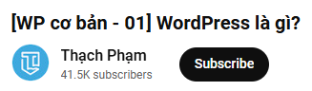
WORDPRESS là phần mềm mã nguồn mở dùng để thiết kế Website
Content Managermet System
Phần mềm mã nguồn mở(sử dụng Free) dùng quản trị nội dung, đăng tải, sắp xếp nội dung lên trên WebSite.
Phần mềm mã nguồn mở, được phép sử dụng công khai.
Link Video hướng dẫn: https://www.youtube.com/watch?v=hulzJQnpxE8&list=PLl4nkmb3a8w3EEFbxkPjd6snE11eAPh5e

Slide 2
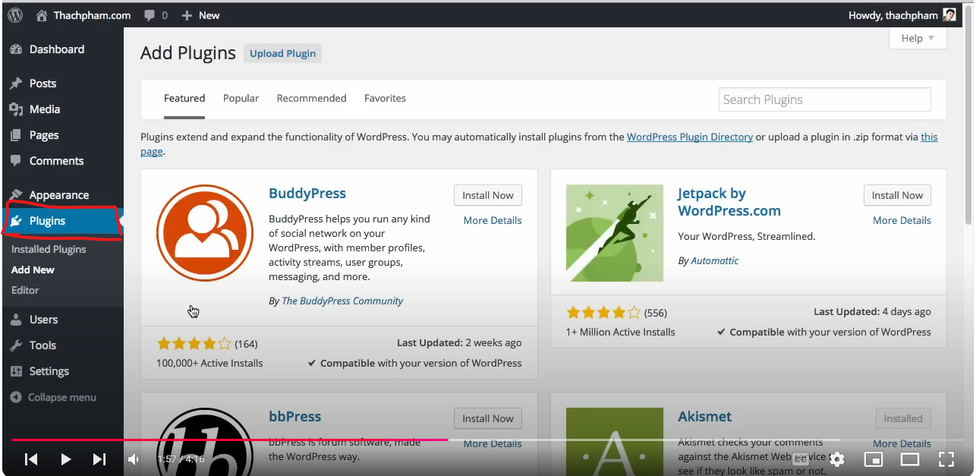
Ưu điểm Wordpress:
Dễ dàng cài thêm các chức năng với phần cài Plugin.

Slide 3
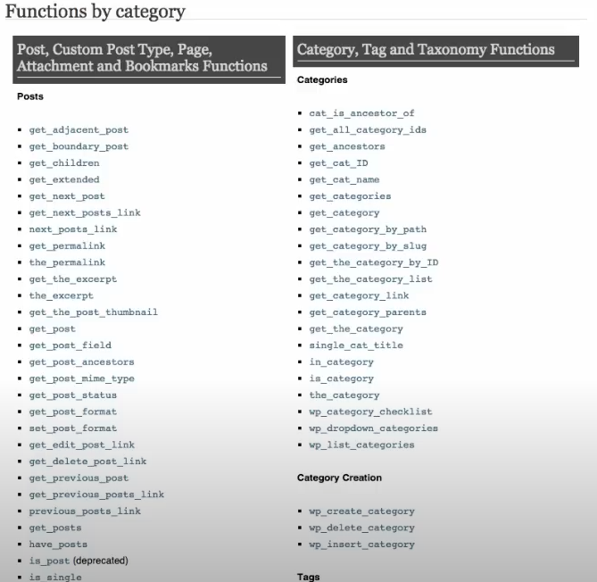
Ưu điểm của WordPress:
Có thể thay đổi lại cấu trúc của một hàm với FilterHook

Slide 4
2) Cách tạo một website với WordPress
Phải có tên miền website riêng.
Cần có một máy chủ Web( Web Hosting).

Slide 5
3) Tạo Local Host cho máy tính của mình:
Mã nguồn WordPress là mã nguồn được viết bằng PHP và MySQL.
➔ Mua Host hỗ trợ PHP và MySQL
Local Host là phần mềm hỗ trợ tạo máy chủ web trên máy tính của mình, chỉ mình hoặc những người cùng chung mạng nội bộ mới có thể thấy và truy cập được vào trang Web.

Slide 6
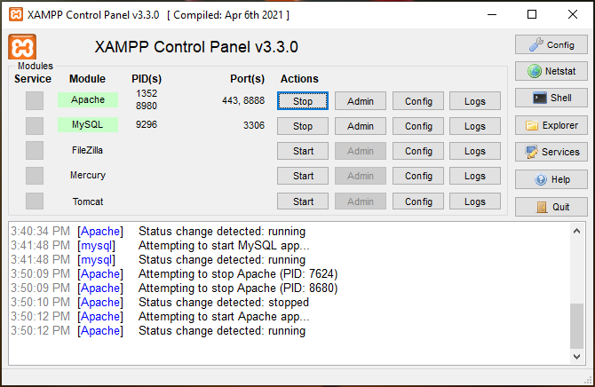
4)Làm việc với Local Host, TẠO csdl
XAPP là phần mềm nguồn mở để tạo Local Host
Khởi động Local Host lên thì 2 phần này phải màu xanh để có thể làm việc với Local Host.
- Apache: giao diện Web.
- MySQL: máy chủ chứa CSDL.

Slide 7
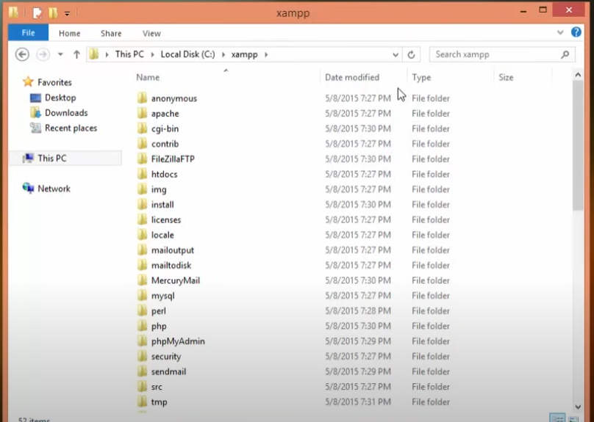
Đây là các thư mục và các File của File Local Host.
Thư mục bạn muốn hiển thị tất cả những gì ra bên ngoài.
Muốn cài Web thì phải cài vào thư mục “htdocs” này.

Slide 8
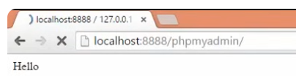
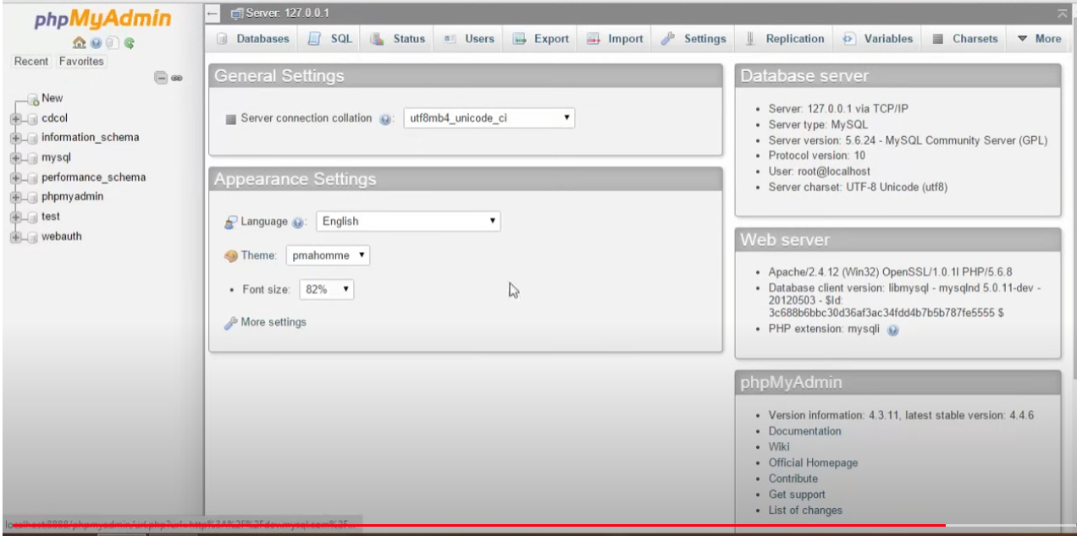
**5) Cách để truy cập vào DataBase.
Truy cập vào đường link để vào DataBase.
Gõ: localhost:8888/phpmyadmin

Slide 9
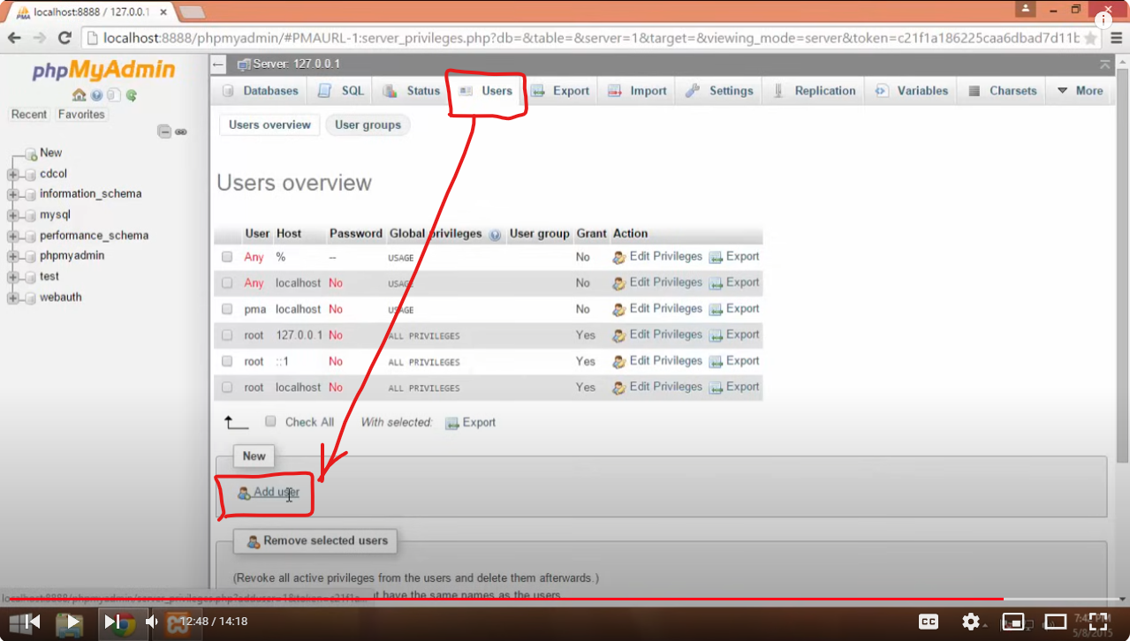
6)Cách tạo ra CSDL:

Slide 10
Để tạo CSDL vào mục User ---→ Add user.

Slide 11
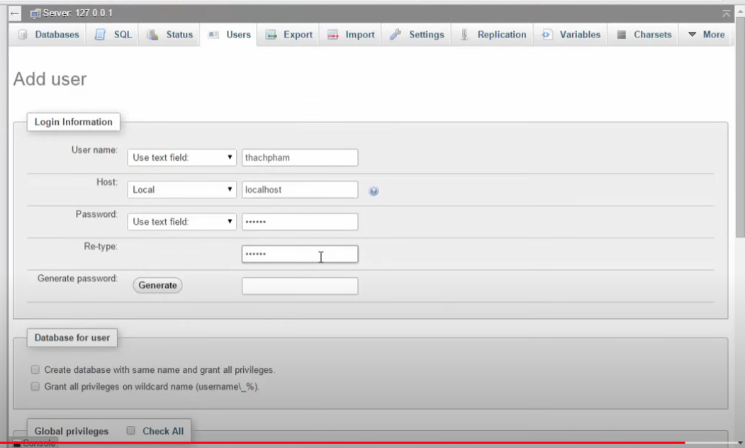
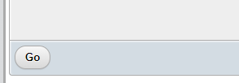
Tạo User để truy cập CSDL.
Khai báo UserName
Chọn Local Host.
Nhập PassWord.
Tích chọn để tạo ra 1 CSDL có cùng tên với tên User truy cập để dễ quản lý.
Nhấn nút “Go” để tạo CSDL.

Slide 12
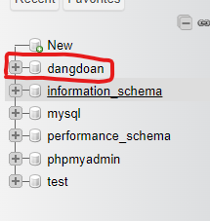
Thành công. Trong Local Host đã có CSDL.

Slide 13
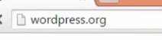
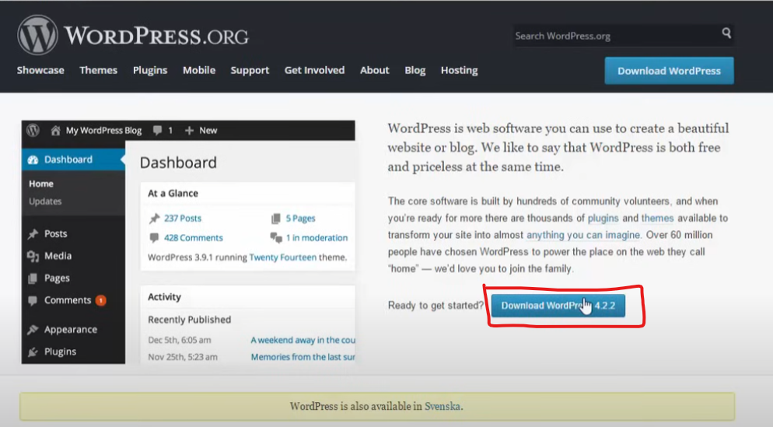
7) Cài đặt mã nguồn WordPress vào LocalHost.
Truy cập vào trang WordPress.org để tải mã nguồn về.
Nhấn nút DownLoad để tải mã nguồn về.

Slide 14
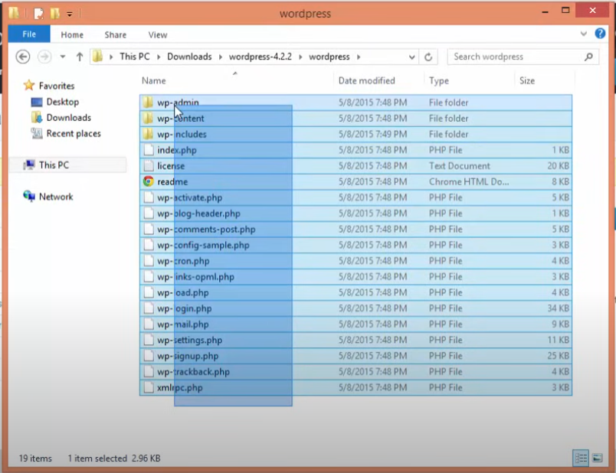
Toàn bộ thư mục và tập tin trong mã nguồn WordPress.

Slide 15
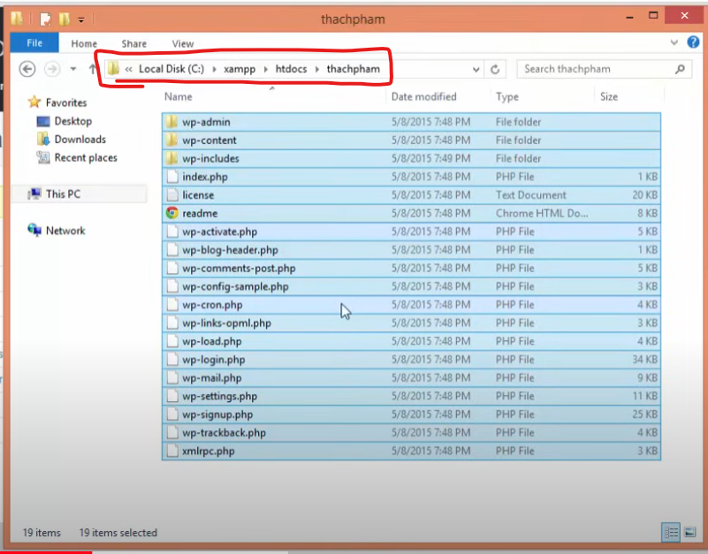
Copy toàn bộ mã nguồn vào thư mục muốn chạy.
Trong thư mục htdoc.

Slide 16
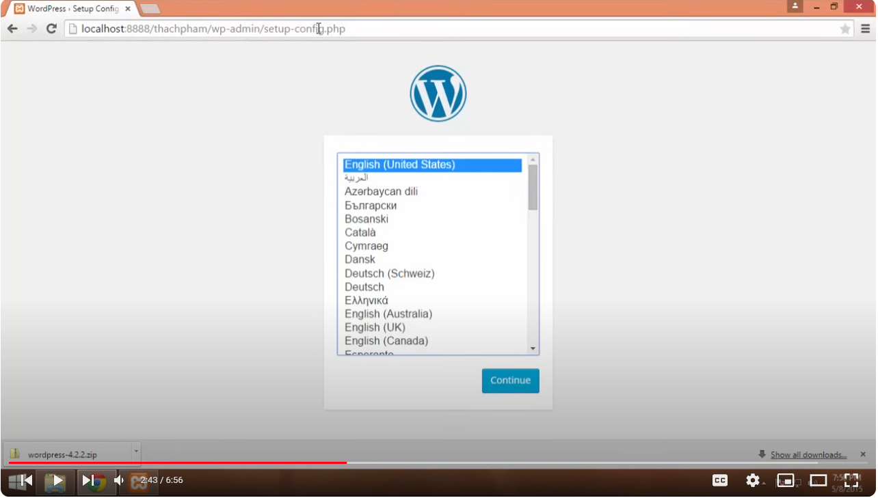
Gõ “ localhost:8888/thachpham ” để vào trang cấu hình wordpress

Slide 17
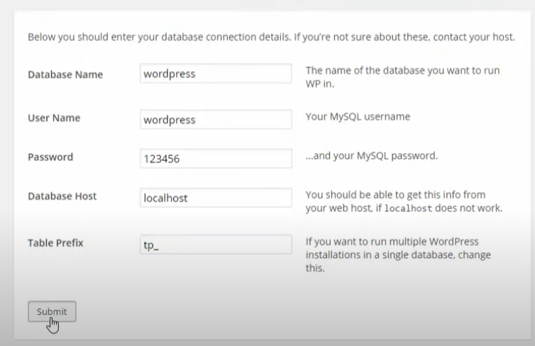
Tiền tố của những bảng trong CSDL.
Sau khi nhập toàn bộ thông tin thì nhấn Submit để tạo CSDL.

Slide 18
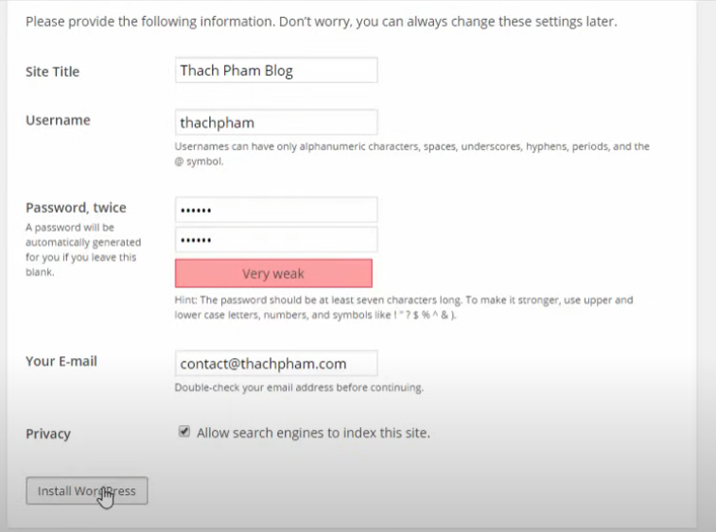
Ở bước này.
Tên Website của bạn.
Tên tài khoản người quản trị.
Mật khẩu truy cập.
Địa chỉ Mail liên hệ.
Cho phép các công cụ tìm kiếm tìm đến trang web của mình.
Thiết lập xong hãy nhấn install

Slide 19
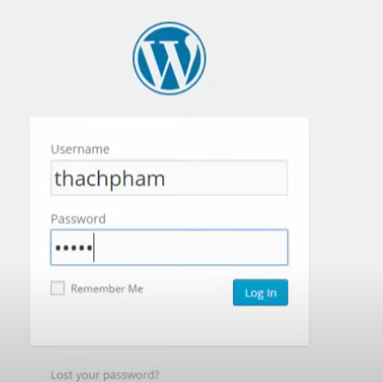
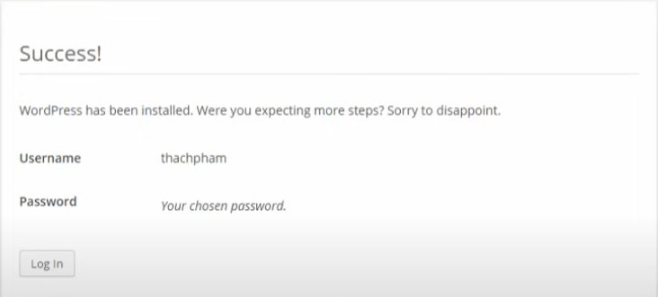
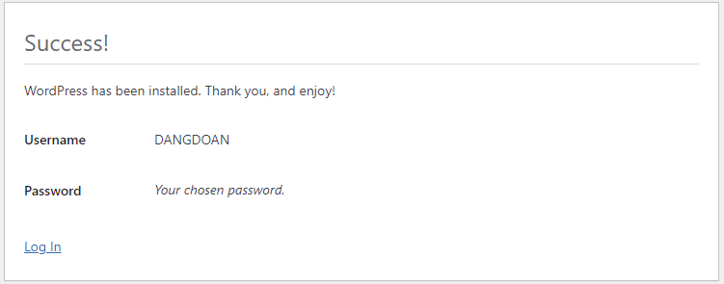
Thông báo đã cài đặt thành công webSite WordPress.
Nhấn vào Login để truy cập trang Web

Slide 20
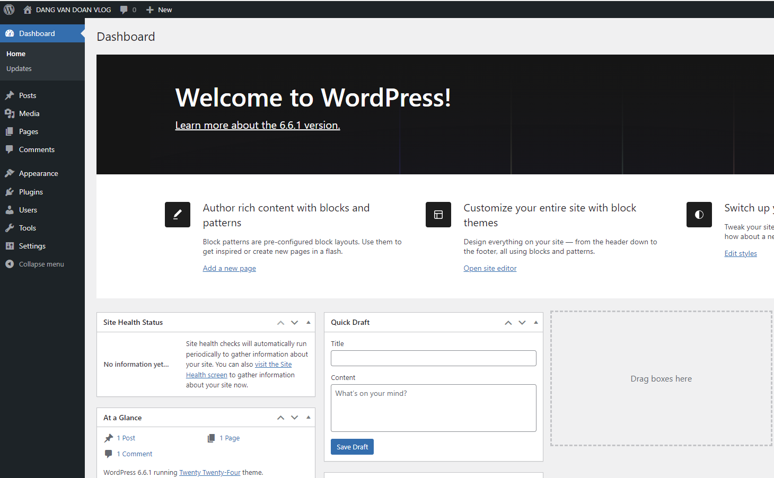
Đây là trang quản trị WebSite WordPress, đây là trang admin.

Slide 21
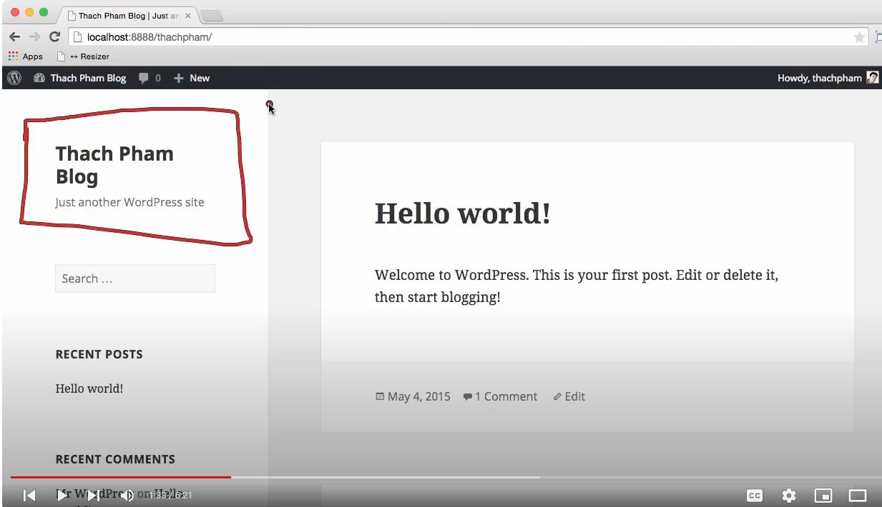
6) Tổng quan WebSite WordPress.
Tên hiển thị của Wesite.

Slide 22
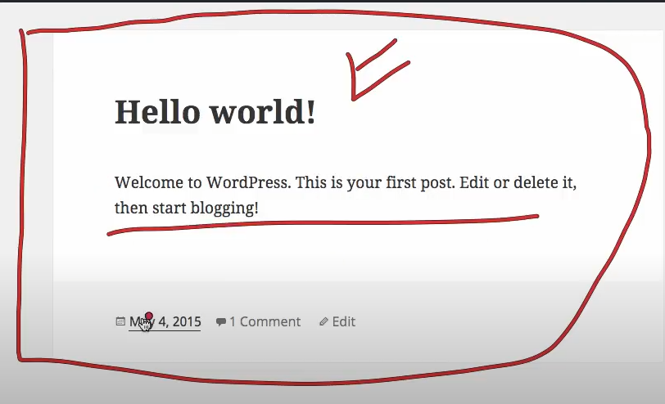
Danh sách bình luận.
Nội dung bài viết

Slide 23
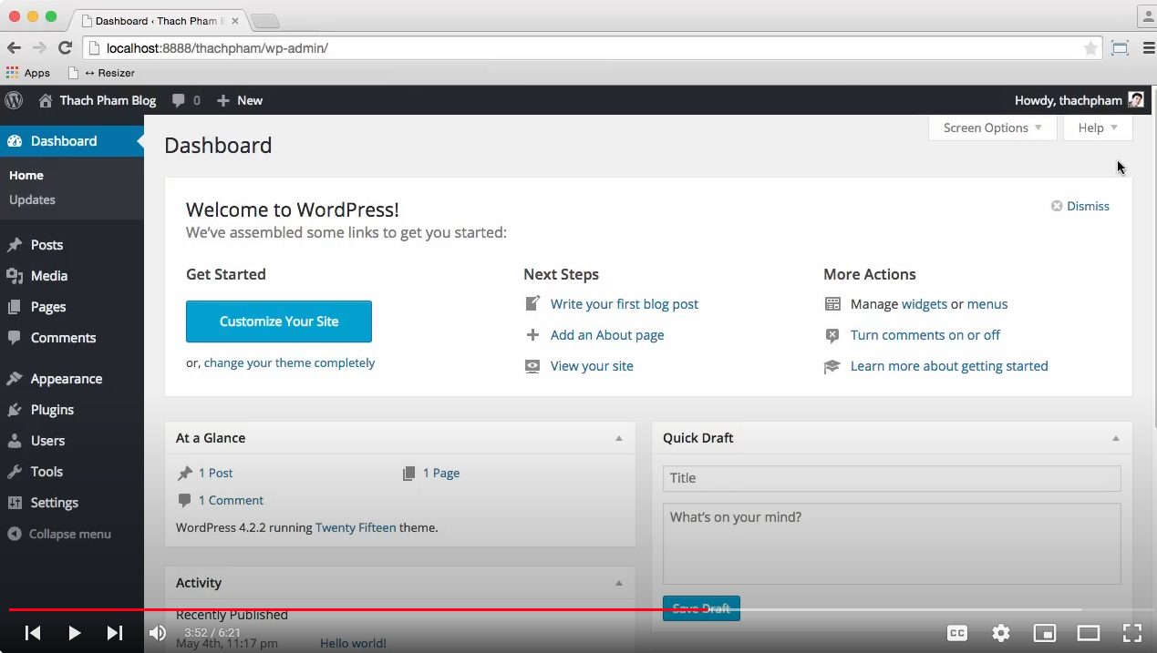
Trang quản trị của WebSite.
Thành phần hiển thị chức năng trong khu vực quản trị.
Quản trị bài viết.
Quản trị Comment.

Slide 24
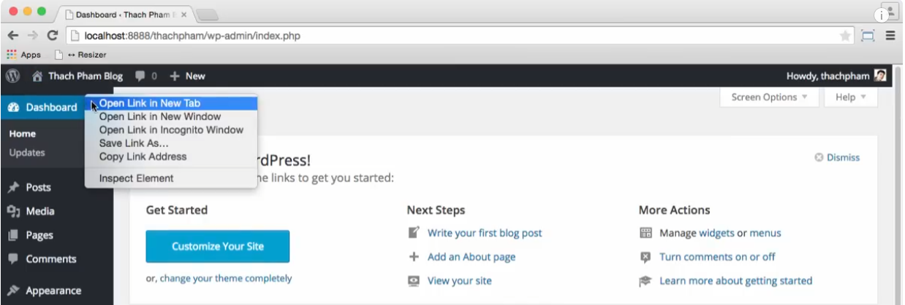
7) Đăng một bài viết lên WebSite.
Quay trở lại trang chủ của mình.

Slide 25
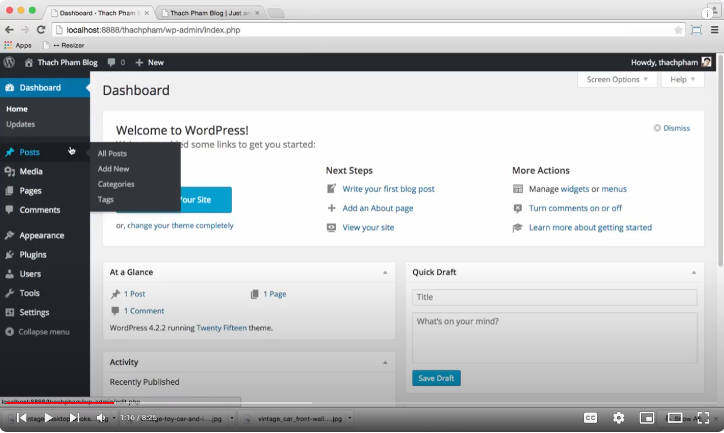
4) Các bước để Post bài viết.
Vào Post chọn Add New.

Slide 26
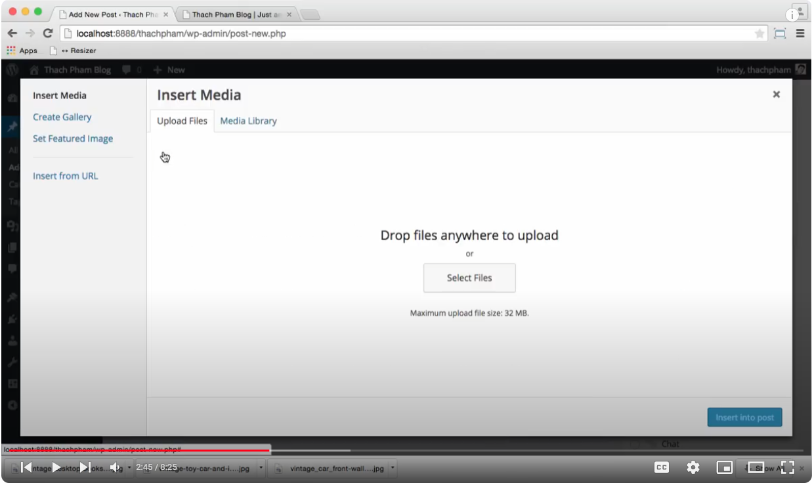
Thêm hình ảnh vào trong bài đăng.

Slide 27
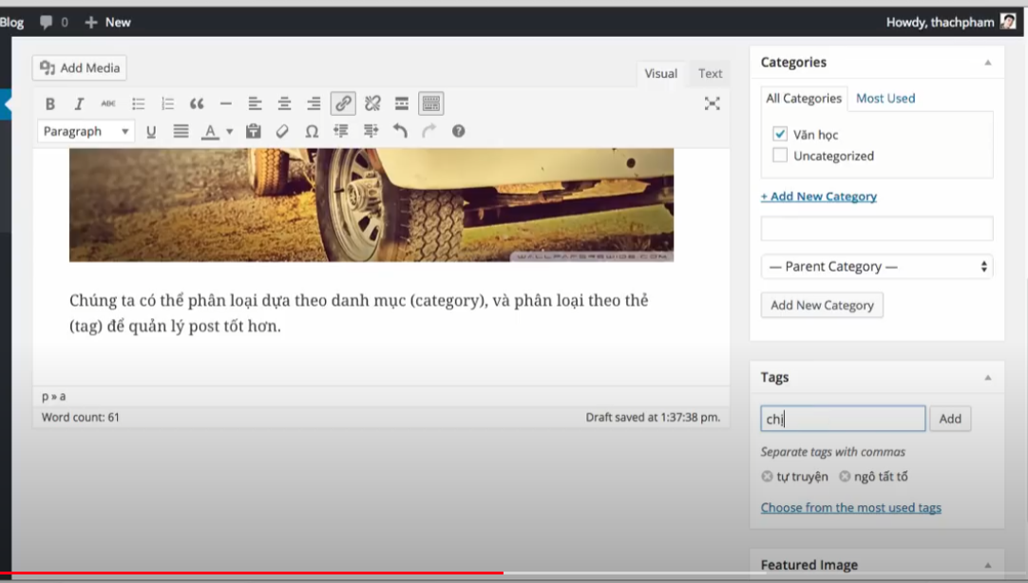
Tag thì nằm trong Category.

Slide 28
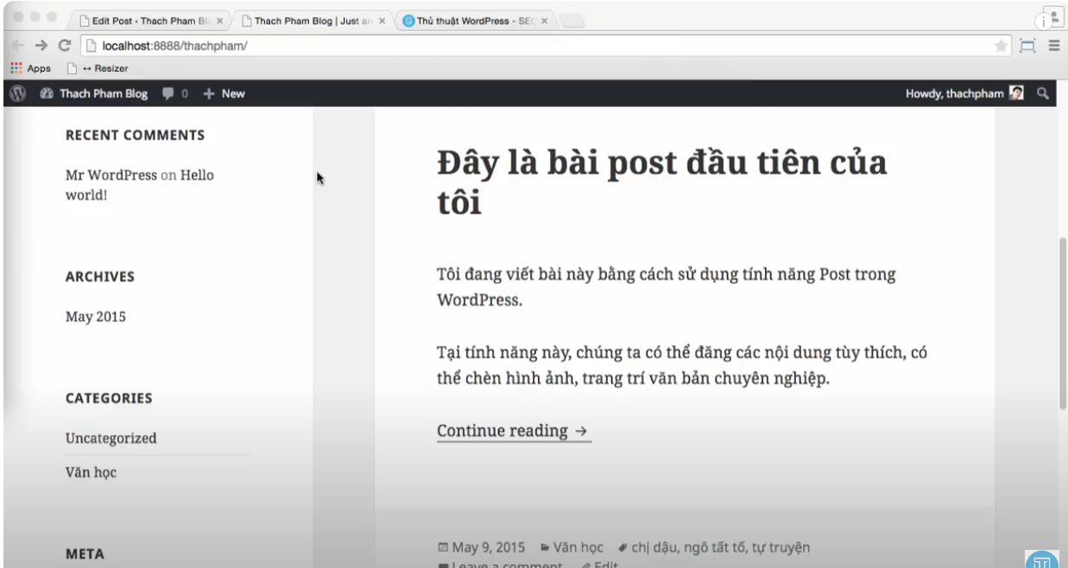
Quay trở về trang chủ.

Slide 29
Cách tạo menu:
https://www.youtube.com/watch?v=B_YyjTj4SDo

